Slide 1
NEURODEGENERATIVNÍ A METABOLICKÁ ONEMOCNĚNÍ NERVOVÉHO SYSTÉMU
MUDr. Jan Kočica, MUDr. Martina Petrášová

Slide 2
ZÁKLADNÍ ROZDĚLENÍ A CHARAKTERISTIKA
Různorodá skupina onemocnění.
Společným znakem je tzv. neurodegenerace.
NEURODEGENERACE
= řízený zánik/odumírání nervových buněk apoptózou a jejich nahrazení „jizvou“ (tzv. gliózou). Různé mechanismy – zejména vrozené/hereditární a metabolické.
DEMENCE Onemocnění s převahou postižení kognitivních funkcí.
EXTRAPYRAMIDOVÁ ONEMOCNĚNÍ Onemocnění s převahou motorického postižení.
CEREBELÁRNÍ DEGENERACE Tzv. hereditární ataxie

Slide 3
ZÁKLADNÍ ROZDĚLENÍ A CHARAKTERISTIKA
Základní kognitivní domény:
Pozornost
Paměť
Exekutivní funkce (plánování)
Zrakově prostorové schopnosti
Fatické funkce
(Sociální kognice)
Různorodá skupina onemocnění.
Společným znakem je tzv. neurodegenerace.
KOGNITIVNÍ FUNKCE
= poznávací funkce – člověk vnímá, jedná, reaguje, plánuje, zvládá úkoly a pamatuje si.
DEMENCE
= získaná postupující globální/celková porucha paměti a dalších kognitivních funkcí.
bez poruchy vědomí (kvalitativní i kvantitativní)
není součástí fyziologického stárnutí, ale vždy odráží patologický proces v korových či podkorových oblastech
Incidence vzrůstá s věkem (8-10% osob nad 65 let; 25-30% osob nad 80 let).
DEMENCE Onemocnění s převahou postižení kognitivních funkcí.
EXTRAPYRAMIDOVÁ ONEMOCNĚNÍ Onemocnění s převahou motorického postižení.
CEREBELÁRNÍ DEGENERACE Tzv. hereditární ataxie

Slide 4
DEMENCE
= získaná postupující globální/celková porucha paměti a dalších kognitivních funkcí.
bez poruchy vědomí (kvalitativní i kvantitativní)
není součástí fyziologického stárnutí, ale vždy odráží patologický proces v korových či podkorových oblastech
Incidence vzrůstá s věkem (8-10% osob nad 65 let; 25-30% osob nad 80 let).
SNÍŽENÍ ÚROVNĚ výkonnosti (oproti předchozímu stavu)
NARUŠENÍ PRACOVNÍCH A SOCIÁLNÍCH AKTIVIT
+ jeden z DALŠÍCH PŘÍZNAKŮ (AAA):
AFÁZIE (porucha řeči)
APRAXIE (porucha ztráta schopnosti vykonávat koordinované, účelné a naučené pohyby)
AGNÓZIE (ztráta schopnosti rozpoznat předměty, osoby, zvuky, tvary či vůně)
Porucha exekutivních funkcí (F-lalok, klinicky snížená schopnost plánování a organizace a abstraktního myšlení, snížená pozornost)
Notes:
Je potřeba vždy vyšetřovat sekundární příčinu obtíží (dif. dg. delirium, pseudodemence při depresi)

Slide 6
ZÁKLADNÍ ROZDĚLENÍ A CHARAKTERISTIKA
DEMENCE Onemocnění s převahou postižení kognitivních funkcí.
EXTRAPYRAMIDOVÁ ONEMOCNĚNÍ Onemocnění s převahou motorického postižení.
CEREBELÁRNÍ DEGENERACE Tzv. hereditární ataxie
ALZHEIMEROVA CHOROBA (Primární demence)
PARKINSONOVA CHOROBA (Hypokinetické)
VASKULÁRNÍ A SEKUNDÁRNÍ DEMENCE
ESENCIÁLNÍ TŘES (Hyperkinetické)
Mozečkové a kmenové degenerace jsou nad rámec této prezentace.

Slide 7
Jak je onemocnění časté?
Alzheimerova choroba 1000 /100 000 (každý 100. Čech)
Parkinsonova choroba 250 /100 000 (každý 400. Čech)
Fronto-temp. demence (Pick) 10 /100 000
Huntingtonova choroba 8 /100 000
Amyotrofická laterální skleróza 6 /100 000
Progresivní supranukleální paralýza 4 /100 000
Spinocerebellární ataxie 3 /100 000
Pickova choroba 1,3 /100 000

Slide 8
ONEMOCNĚNÍ S PŘEVAHOU KOGNITIVNÍCH FUNKCÍ
DEMENCE
ALZHEIMEROVA CHOROBA (AD) (Primární kortikální demence)
nejčastější příčina demence
ztráta neuronů zejména v mozkovém kortexu (s maximem parieto-temporálně)
dlouhodobý a pozvolný rozvoj.
PORUCHA KOGNICE + (APRAXIE + AFÁZIE + AGNÓZIE)
Beta-amyloidóza – nejspíše vadné odbourávání proteinu APP (membránový enzym, amyloid precursor protein), není možné jej rozpustit ve vodě a tak se hromadí a lepí do takzvaných amyloidových plak – ty pak brání přesunu vzruchů neuron-neuron, ale i trofice neuronů.
Druhým problémem je tubulární protein tau, který z dosud ne plně vyjasněných příčin nedrží struktury tubulů v neuronech a sráží se, tubuly tak správně „nedrží“ cytoskelet, buňka tak podstoupí programovanou smrt.
Notes:
(amyloidní angiopatie – zvyšují i pravděpod. krvácení do mozku)
Amyloid precursor protein (APP, enzym, co pomáhá neuronům v růstu), je nejspíše beta-secretázou špatně nastříhán, že není rozpustný (normálně při alfa a gama-secretáze by byl) a proto se zbytek hromadí a lepí do beta-amyloidových plak (ty pak brání neuron-neuron signálům), může také vytvořit tzv. amyloidní angiopatii (zvyšuje se šance na krvácení do mozku)
Druhým problémem je tubulární protein tau, který z dosud ne plně vyjasněných příčin nedrží struktury tubulů v neuronech a sráží se, tubuly tak správně nevedou a nedrží cytoskelet, buňka tak podstoupí programovanou smrt

Slide 9
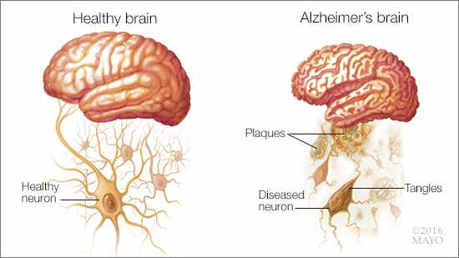
ONEMOCNĚNÍ S PŘEVAHOU KOGNITIVNÍCH FUNKCÍ
DEMENCE
ALZHEIMEROVA CHOROBA (AD) (Primární kortikální demence)
nejčastější příčina demence
Ztráta neuronů zejména v mozkovém kortexu (s maximem parieto-temporálně)
Dlouhodobý a pozvolný rozvoj.
PORUCHA PAMĚTI + (APRAXIE + AFÁZIE + AGNÓZIE)
Beta-amyloidóza – nejspíše vadné odbourávání proteinu APP (membránový enzym, amyloid prekursor protein), není možné jej rozpustit ve vodě a tak se hromadí a lepí do takzvaných amyloidových plak – ty pak brání přesunu vzruchů neuron-neuron, ale i trofice neuronů.
Druhým problémem je tubulární protein tau, který z dosud ne plně vyjasněných příčin nedrží struktury tubulů v neuronech a sráží se, tubuly tak správně „nedrží“ cytoskelet, buňka tak podstoupí programovanou smrt.
Notes:
(amyloidní angiopatie – zvyšují i pravděpod. krvácení do mozku)
Amyloid precursor protein (APP, enzym, co pomáhá neuronům v růstu), je nejspíše beta-secretázou špatně nastříhán, že není rozpustný (normálně při alfa a gama-secretáze by byl) a proto se zbytek hromadí a lepí do beta-amyloidových plak (ty pak brání neuron-neuron signálům), může také vytvořit tzv. amyloidní angiopatii (zvyšuje se šance na krvácení do mozku)
Druhým problémem je tubulární protein tau, který z dosud ne plně vyjasněných příčin nedrží struktury tubulů v neuronech a sráží se, tubuly tak správně nevedou a nedrží cytoskelet, buňka tak podstoupí programovanou smrt

Slide 10
ČASNÉ STADIUM
STŘEDNÍ STADIUM
POZDNÍ STADIUM

Slide 11
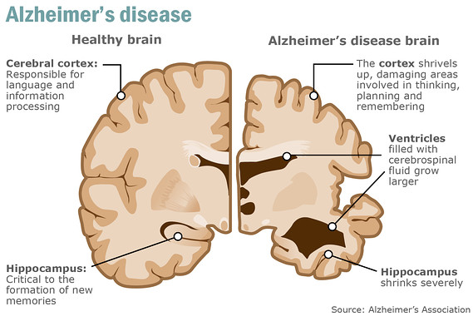
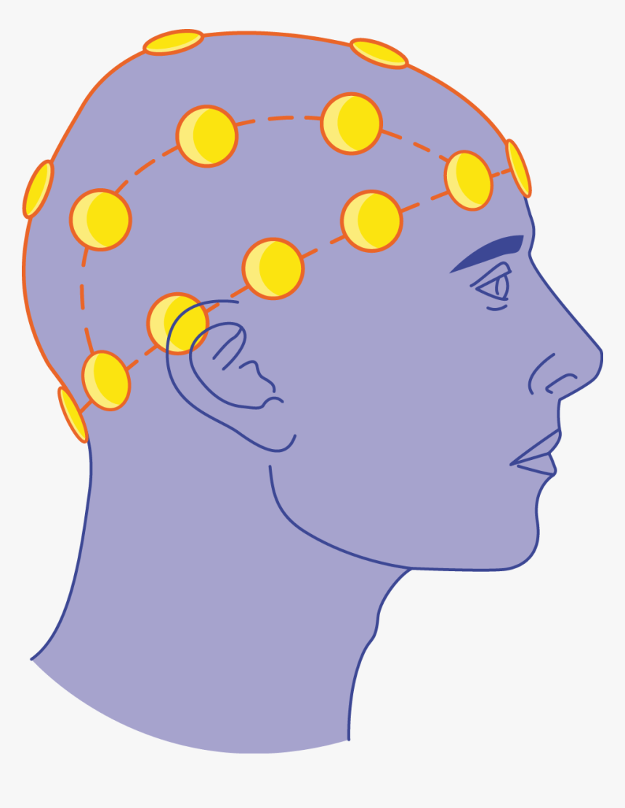
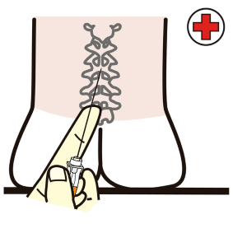
ONEMOCNĚNÍ S PŘEVAHOU KOGNITIVNÍCH FUNKCÍ
DEMENCE
ALZHEIMEROVA CHOROBA (AD) (Primární kortikální demence)
Dochází k mozkové atrofii a vyhlazení mozkových zářezů.
DIAGNOSTIKA (VŠEOBECNĚ):
KOGNITIVNÍ TESTY KOGNITIVNÍ BATERIE
ANAMNÉZA V PŘÍTOMNOSTI RODINY
EEG
LUMBÁLNÍ PUNKCE
PET/PET-MRI/fMRI
Notes:
(tzv. amyloidový PET, specifická zobrazení na prokrvení a aktivitu)

Slide 12
PŘÍKLADY TESTOVÁNÍ KOGNITIVNÍCH FUNKCÍ
MINI MENTAL STATE EXAMINATION (MMSE)
Nejrozšířenější screeningový test kognice, skládající se ze 30 položek, trvající asi 10 minut.
Hodnocena je zejména orientace, pozornost, paměť, počítání a řeč.
Při výsledku pod 24/30 již řadíme demence (pod 6/30 pak těžkou).
MONTREALSKÝ KOGNITIVNÍ TEST (MoCA TEST)
Celkově obtížnější, komplexnější a delší test než MMSE, jehož administrace trvá asi 20 minut.
Také umožňuje dosáhnout maxima 30 bodů. Hranice pro demenci je mezi 22 – 23 body.
TEST HODIN
KOGNITIVNÍ TESTY KOGNITIVNÍ BATERIE
Notes:
(tzv. amyloidový PET, specifická zobrazení na prokrvení a aktivitu)

Slide 13
ONEMOCNĚNÍ S PŘEVAHOU KOGNITIVNÍCH FUNKCÍ
DEMENCE
DEMENCE S LEWYHO TĚLÍSKY (Primární subkortikální demence)
Druhá nejčastější demence.
Hromadí se patologický protein synuklein a vytváří tzv. Lewyho tělíska a Lewyho neurity.
Má agresivnější průběh (než u běžné AD).
Kolísá pacientova pozornost, příznaky parkinsonismu (viz dále), bývá neklid ve spánku, zrakové halucinace, kolísání krevního tlaku a pády.
Notes:
(tzv. amyloidový PET, specifická zobrazení na prokrvení a aktivitu)

Slide 14
LÉČBA (PRIMÁRNÍCH) DEMENCÍ
Multidisciplinární (neurolog, geriatr, psychiatr a psycholog)
U sekundárních se snažíme odstranit vyvolávající příčinu.
U primárních neexistuje kauzální léčba.
Alzheimerovu demenci, Parkinsonovu nemoc a demenci s Lewyho tělísky lze kompenzovat tzv. KOGNITIVY.
Léky mění hladiny některých neurotransmiterů (zejména Ach a glutamát) a mohou zpomalit tempo úbytku kognitivních funkcí.
INHIBITORY ACETYLCHOLINESTRÁZY (donepezil, galantamin, rivastigmin)
BLOKÁTORY NMDA glutamátergních receptorů (MEMANTIN)
ATIDEPRESIVA A ANTIPSYCHOTIKA
KOGNITIVNÍ TRÉNING (PSYCHOTERAPIE) a AKTIVIZACE PACIENTA (zdravý životní styl, pohyb, relaxace, stabilní sociální zázemí, neměnit rychle prostředí a zvyky pacienta)

Slide 15
ONEMOCNĚNÍ S PŘEVAHOU KOGNITIVNÍCH FUNKCÍ
DEMENCE
PRIONÓZY (SPONGIFORMNÍ ENCEFALOPATIE)
(z angl. Proteinaceous infectious particles)
Infekční částice tvořené jen molekulou bílkoviny
Protein PrP (gen PRNP), přirozený protein mozku, má jiné konformační uspořádání. Vznik těchto proteinů není plně objasněn.
Infekční je oko, mozková a míšní tkáň.
Vznikají tzv. SPONGIFORMNÍ ENCEFALOPATIE = mozek nabývá houbovitého vzhledu v důsledku tvorby ostrůvků proteinu.
Velmi rychle postupující demence/degenerace (přežití max. 1 rok od rozvoje příznaků). Bez možnosti léčby.
PRION
VIRUS
BAKTERIE
Notes:
(tzv. amyloidový PET, specifická zobrazení na prokrvení a aktivitu)

Slide 16
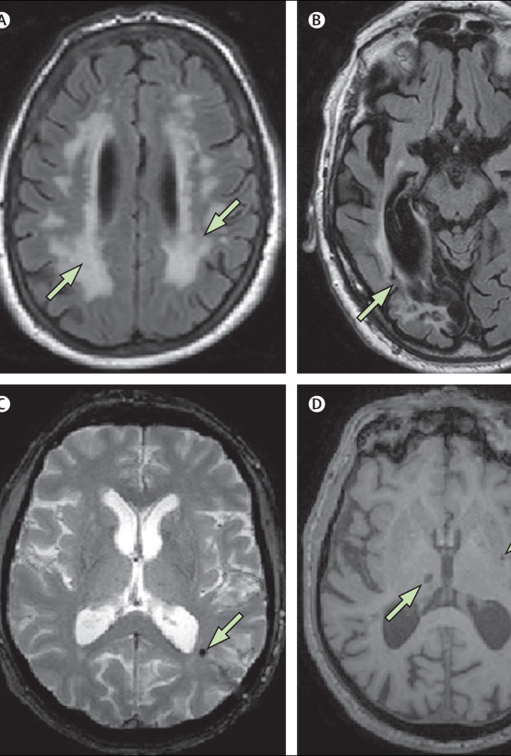
SEKUNDÁRNÍ DEMENCE
VASKULÁRNÍ DEMENCE
Vzniká na podkladě cévních lézí mozku (nedokrvení i krvácení) – může být v rámci malého/lokálního výpadku krevního zásobení nebo častěji difuzního poškození v rámci chronického nedostatečného cévního zásobení.
RIZIKOVÉ FAKTORY
HYPERTENZE
HYPERGLYKÉMIE (vysoká hladina cukru v krvi)
HYPERLIPIDÉMIE (vysoká hladina tuků/cholesterolu v krvi)
OBEZITA
KOUŘENÍ
MALÁ KOGNITIVNÍ REZERVA
Často se kombinuje s Alzheimerovou demencí (cévní rizikové faktory jsou platné i pro tento typ demence)
Klinika záleží na lokalizaci léze/místě horšího cévního zásobení, může být i náhlý, skokovitý (např. do jednoho roku po proběhlé cévní mozkové příhodě).
V diagnostice pomáhá zejména MR.
Léčba spočívá v maximální eliminaci jednotlivých rizikových faktorů.

Slide 17
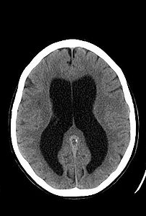
ONEMOCNĚNÍ S PŘEVAHOU DEMENCE
SEKUNDÁRNÍ DEMENCE
OSTATNÍ SEKUNDÁRNÍ DEMENCE
METABOLICKÉ (jaterní encefalopatie, ledvinné selhání, hypotyreóza, nedostatek vitamínu (B12, B1, B6, folát, vit. E))
TOXICKÉ (alkohol, návykové látky, CO, NU některých léků)
TRAUMATICKÉ (opakované úrazy hlavy – dementia pugilistica, kontaktní sporty, box)
NITROLEBNÍ EXPANZE (nádory, hydrocefalus)
SYSTÉMOVÁ A AUTOIMUNITNÍ ONEMOCNĚNÍ (např. roztroušená skleróza)
PARANEOPLASTICKÉ (autoimunitní encefalitidy/limbické encefalitidy)
INFEKCE (neuroinfekce, HIV, Syfilis)

Slide 18
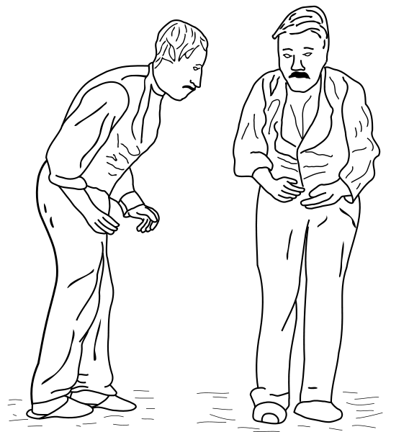
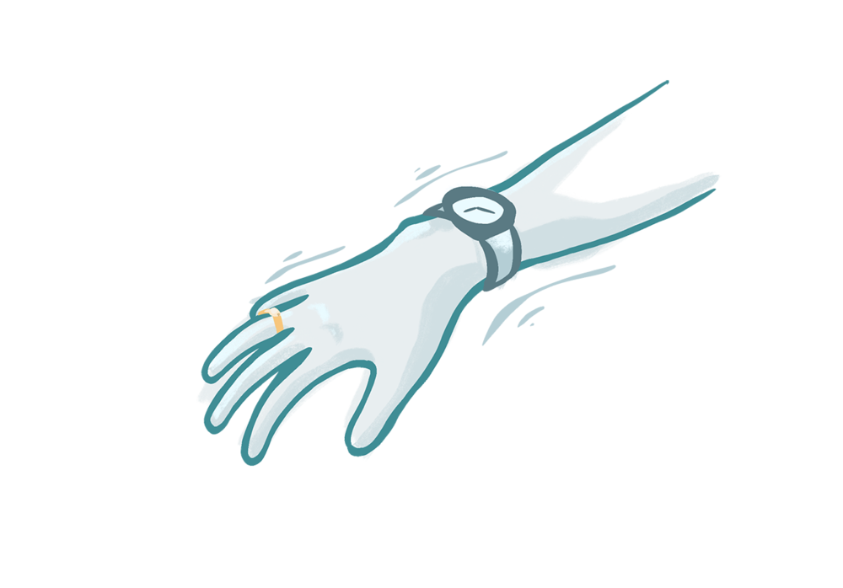
ONEMOCNĚNÍ S PŘEVAHOU MOTORICKÉHO POSTIŽENÍ
EXTRAPYRAMIDOVÁ ONEMOCNĚNÍ
HYPOKINETICKÁ = pohyby jsou všeobecně zpomalené, špatně řízené
HYPERKINETICKÁ = vzniká nekoordinovaný pohyb navíc
Odkazujeme na extrapyramidové dráhy k úvodní prezentaci.
Notes:
(tzv. amyloidový PET, specifická zobrazení na prokrvení a aktivitu)

Slide 19
ONEMOCNĚNÍ S PŘEVAHOU MOTORICKÉHO POSTIŽENÍ
EXTRAPYRAMIDOVÁ ONEMOCNĚNÍ
HYPOKINETICKÁ = pohyby jsou všeobecně zpomalené, špatně řízené
HYPERKINETICKÁ = vzniká nekoordinovaný pohyb navíc
PARKINSONOVA CHOROBA
TŘES
DYSTONIE
CHOREA
TIKY
Notes:
(tzv. amyloidový PET, specifická zobrazení na prokrvení a aktivitu)

Slide 20
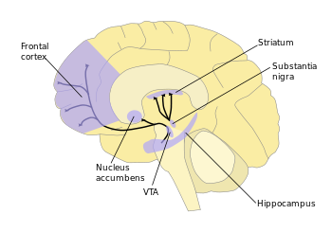
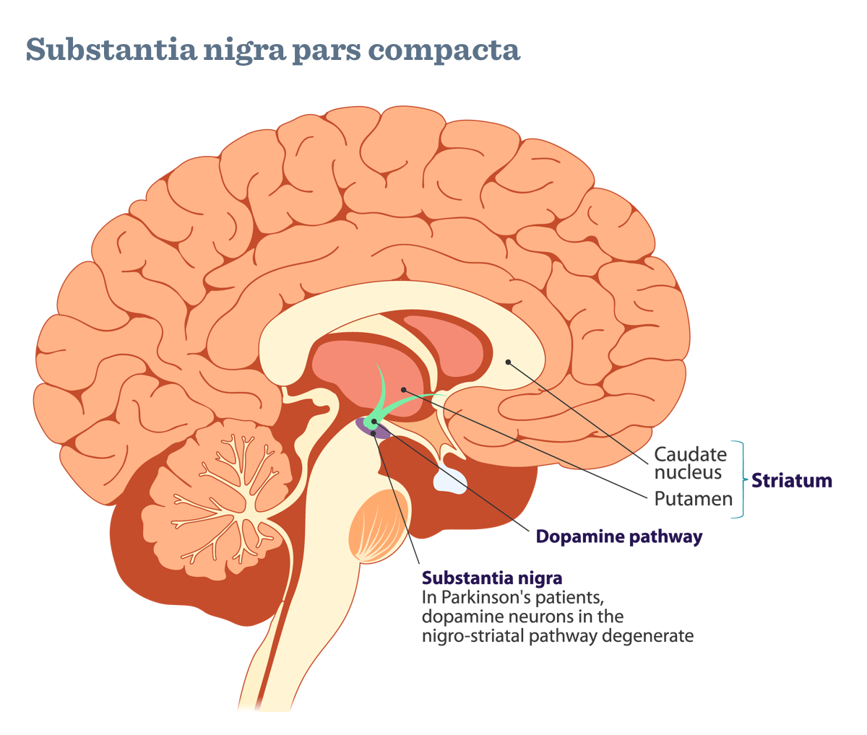
Extrapyramidová onemocnění
Onemocnění dělíme na hypokinetické (např. PN, P+) a hyperkinetické poruchy (třesy, dystonie či chorea)
HYPOKINETICKÉ PORUCHY
Parkinsonova choroba
II. nejčastější neurodegenerativní choroba po AD
1 % osob nad 60 let (adult-onset), 10% onemocnění i před 40. rokem
Příčinou je postupný zánik neuronů v oblasti BG substantia nigra (pars compacta) v rámci středního mozku (mesencephala) a tím dochází k úbytku dopaminu (neurotransmiteru), který je v této části buňkami produkován.
Příčina se plně neví, ale předpokládá se zejména genetická porucha (mutace genu PINK1, PARKIN, ALPHA SYNUCLEIN), ale i vnějších vlivů (mezi rizikovými faktory je zatím prokázán vliv pesticidů a variace v LRRK2 genu)
Průběh je individuální, chronický a progresivní
Zajímavost: Droga MPPP (RO 2-0718), opioidní analgetikum z roku 1940 (Hoffmann-La Roche), které se původně zkoušelo místo Morfinu má neurotoxický meziprodukt MPTP, který specificky a ireverzibilně cílí dopamin produkující neurony.
Notes:
Substantia nigra = při pitvě je zabarvena tmavě (v důsledku melaninu)
- Dělí se na pars compacta a pars reticularis - pars reticularis slouží pro přednos signálu z BG do dalších struktur mozku, zejména Thalamu). Parc compacta zásobuje dopaminem striatum (nucl. Caudatus a putamen).
Velmi raritně může být způsobena toxickým působením (např. droga MPPP – kde je MPTP substance, syntetický opiát
Lze sledovat při nabarvení při pitvě tzv. Lewyho tělíska (eosinofilní sraženiny alfa-synucleinu), nejsou typické pro onemocnění

Slide 21
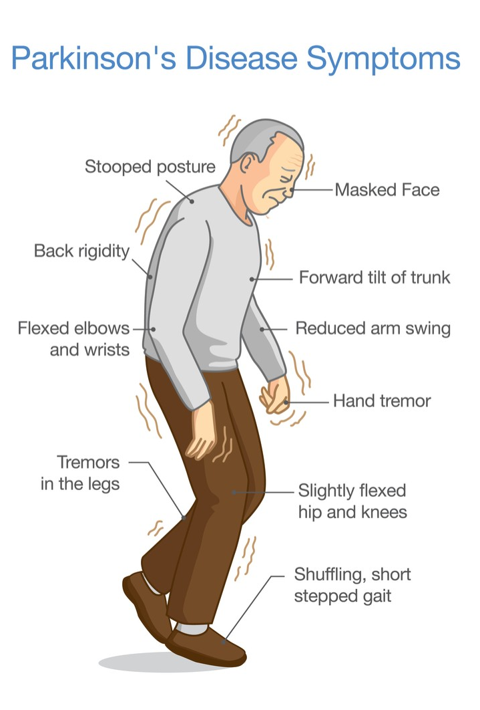
Extrapyramidová onemocnění
Parkinsonova choroba
Klinické projevy (tzv. HYPOKINETICKO-RIGIDNÍ SYNDROM)
Hypokinéza – celkové zpomalení a snížení rozsahu pohybů. Často asymetricky.
BRADYKINEZE = pomalé pohyby, může být i pomalé polykání (dysfagie)
AKINEZE = absence pohybů (pokročilé stádium), ztížený start
HYPOMIMIE (POKER-FACE syndrom, masked face) = ochuzení mimiky, snížená frekvence mrkání
HYPOFONIE = tichá a monotónní řeč (může být přechodně i tzv. drmolení, překotně zrychlená (TACHYFEMIE).
MIKROGRAFIE = zmenšené písmo, pomalé psaní
Rigidita – patologické zvýšení napětí (tonu) kosterního svalstva (ztuhlost)
FENOMÉN OZUBENÉHO KOLA, převažují flexory (často asymetricky)
SKLONĚNÉ DRŽENÍ TĚLA (STOOPED POSTURE).
Statický tremor – klidový mimovolní třes (vymizí při spánku a pohybu)
PILL-ROLLING TREMOR - jako by někdo válel tabletku mezi ukazovákem a palcem, připomíná počítání peněz.
Posturální nestabilita – poruchy stoje a chůze (kombinuje předchozí)
ŠOURAVÁ CHŮZE (tzv. SHUFFLING GAIT)
CHYBÍ SYNKINÉZY HKK (souhyby končetin), současně dva pohyby
FREEZING (zárazy, přešlapování na místě a nemožnost vykročit)
NEMOTORICKÉ PŘÍZNAKY
Zejména pokročilé stádium vede k depresi, demenci, poruchám spánku (živé sny) či
poruše čichu (toto je dáno poruchou i jiných dopaminergních částí mozku, např. pre-frontálního kortexu)
- nelze vyloučit dysfunkci i jiných transmiterů (jako acetylcholinu)
Notes:
Není svalová slabost!
Třeba odlišit od intenčního/akčního tremoru, který je typičtější pro poruchy mozečku
Naopak u tzv. esenciálního tremoru není posturální instabilita a bradykineze
Pulze, festinace – váhaní při vystoupení např. ze dveří.

Slide 22
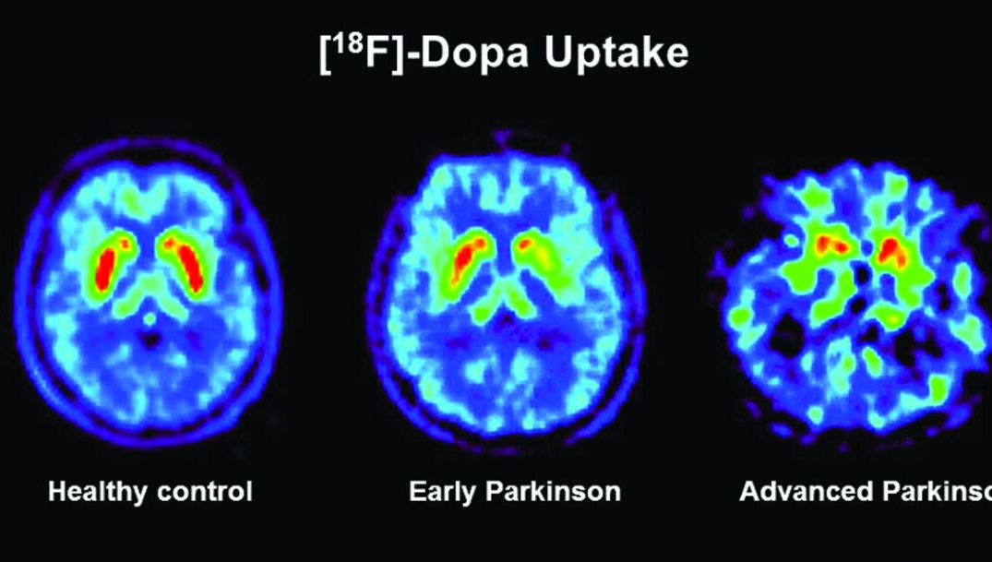
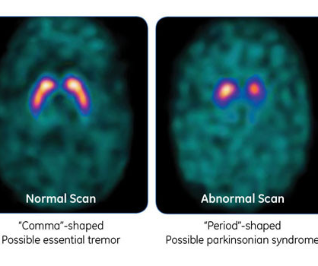
Extrapyramidová onemocnění
Parkinsonova choroba
Diagnostika:
Typický klinický obraz
Nukleární medicína (značený dopamin, DATScan) – zobrazujeme úbytek dopaminergních neuronů.
Reakce na léčbu

Slide 23
Parkinsonova choroba - léčba
Kauzální léčba v současnosti neexistuje. Lze jen ovlivnit klinické příznaky.
ZVÝŠIT/NAHRADIT CHYBĚJÍCÍ DOPAMIN
Samotný dopamin neprojde přes HEB
LEVODOPA – prekurzor, který projde (DOPA-dekarboxyláza v mozku jí poté rozloží na Dopamin)
Zpočátku má velmi dobrý efekt (používá se i k diagnostice), enzym však obsahují zbývající nigrostriatální neurony, kterých s postupem onemocnění ubývá = pozdní hybné komplikace (zkracování účinku, fluktuace on/off)
Na vrcholu dávky lze pozorovat i choreatické dyskinetické mimovolní pohyby – lék se proto dávkuje často (ideálně na hodiny přesně) a v menším množství.
Existuje i periferní DOPA-dekarboxyláza, která může rozložit LEVODOPU ještě před vstupem přes HEB (přeměnit může až na epinefrin, který dělá např. arytmie), proto se přidává k LEVODOPĚ ještě CARBIDOPA, která inhibuje periferní DOPA-dekarboxylázu)

Slide 24
Parkinsonova choroba - léčba
Kauzální léčba v současnosti neexistuje. Lze jen ovlivnit klinické příznaky.
ZVÝŠIT/NAHRADIT CHYBĚJÍCÍ DOPAMIN
INHIBITORY COMT (catecholamin-O-methyltransferázy) - tedy enzymu, co degraduje dopamin (ENTACAPONE, TOLCAPONE)
INHIBITORY MAO-B (monoaminooxidáza B) – enzymu, který se také podílí na degredaci dopaminu (SELEGILIN)
Používají se jako doplňková léčba k základní léčbě levodopou.
AGONISTÉ DOPAMINOVÝCH RECEPTORŮ
stimulují D-receptory (pomáhají při nežádoucích účincích na GIT trakt)
Např. BROMCRIPTIN, PRAMIPEXOL, ROPINIROL, ROTIGOTIN
Aplikují se většinou v podobě transdermálních náplastí
AMANTADIN – neznámým způsobem zvyšuje produkci dopaminu
Lze používat i anticholinergika (pomáhají s tremorem, Benztropin)

Slide 25
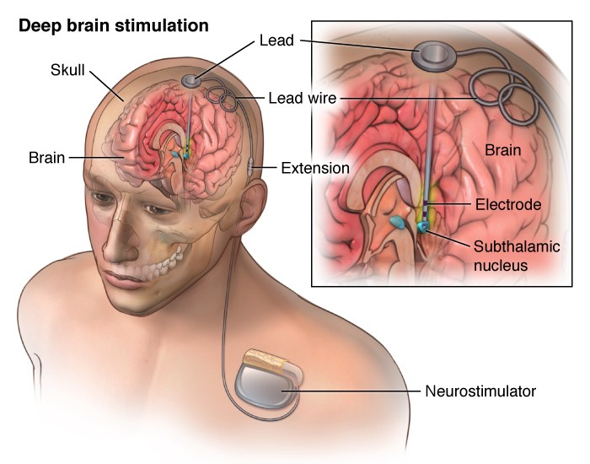
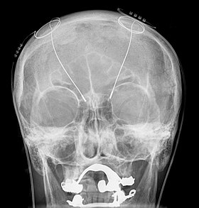
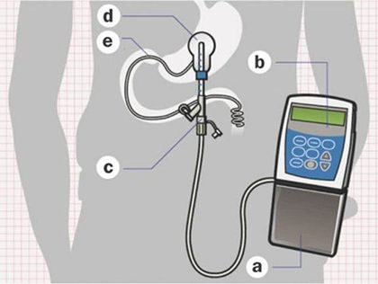

Slide 26
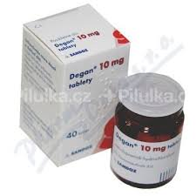
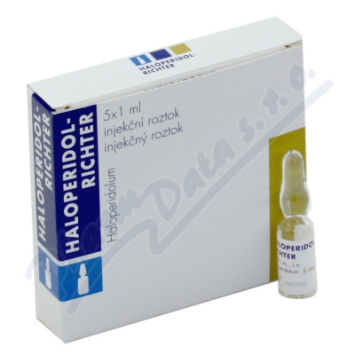
Extrapyramidová onemocnění
Onemocnění dělíme na hypokinetické (např. PN, P+) a hyperkinetické poruchy (třesy, dystonie či chorea)
HYPOKINETICKÉ PORUCHY
Ostatní parkinsonské syndromy (Parkinsonismus a „Parkinson+ choroby“, atypický parkinsonismus)
MULTISYSTÉMOVÁ ATROFIE (MSA) – Dříve Shy-Dragerův syndrom
PROGRESIVNÍ SUPRANUKLEÁRNÍ PARALÝZA (PSP)
KORTIKOBAZÁLNÍ DEGENERACE (CBGD)
SEKUNDÁRNÍ VASKULÁRNÍ PARKINSONISMUS
- Velmi vzácný, je způsoben cévním onemocnění mozku
POLÉKOVÝ SEKUNDÁRNÍ PARKINSONISMUS
- zejména antipsychotika (neuroleptika) – např. haloperidol = blokuje dopaminové receptory, dále např. metoclopramid (dopaminový antagonista, lék proti zvracení), setrony (např. ondansetron)
TOXICKÝ SEKUNDÁRNÍ PARKINSONISMUS
- např. otravy oxidem uhelnatým (CO)
Notes:
Podobné projevy, jako u základního onemocnění u jiných diagnóz (např. demence s Lewyho tělísky, Wilsonova choroba, Pickova nemoc). Dif. dg. esenciální třes – Binswangerova nemoc – normotenzní hydrocefalus hypokinetické formy deprese

Slide 27
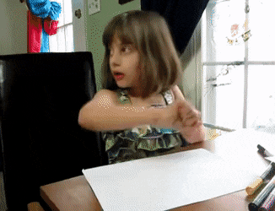
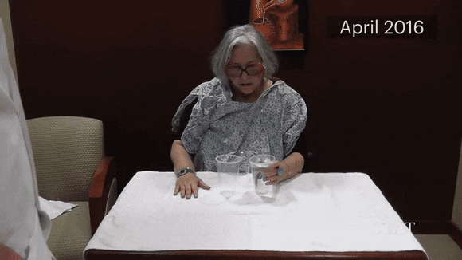
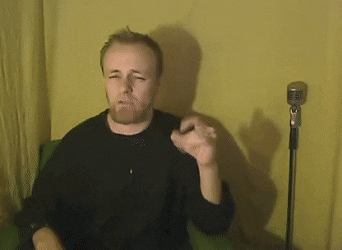
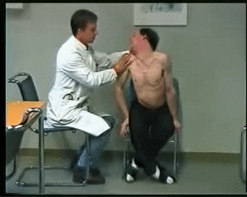
ONEMOCNĚNÍ S PŘEVAHOU MOTORICKÉHO POSTIŽENÍ
EXTRAPYRAMIDOVÁ ONEMOCNĚNÍ
HYPOKINETICKÁ = pohyby jsou všeobecně zpomalené, špatně řízené
HYPERKINETICKÁ = vzniká nekoordinovaný pohyb navíc
CHOREA
TŘES
TIKY
DYSTONIE
Notes:
(tzv. amyloidový PET, specifická zobrazení na prokrvení a aktivitu)

Slide 28
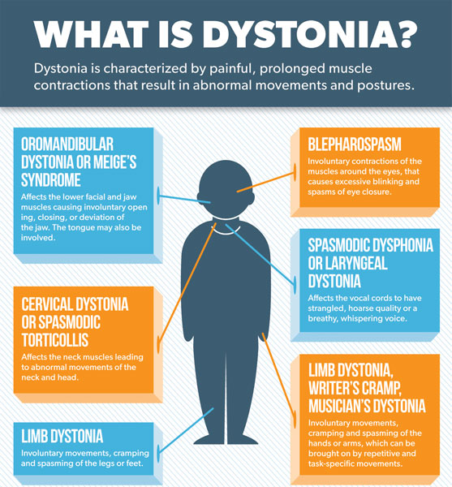
Extrapyramidová onemocnění
Onemocnění dělíme na hypokinetické (např. PN, P+) a hyperkinetické poruchy (třesy, dystonie či chorea)
HYPERKINETICKÉ PORUCHY (ABNORMÁLNÍ POHYBY, DISKINÉZY)
Řada poruch, mohou být primární (neznámá příčina a to buď familiární výskyt, či sporadické) nebo sekundární (v důsledku nějakého onemocnění).
Fokální – jedna část těla
Segmentové – dvě nebo více spojených částí těla
Multifokální – dvě nebo více nespojených částí těla
Hemidistribuční – polovina těla
Generalizované – celého těla
DYSTONIE = nepleťte si s myotonií!
Centrální porucha svalového napětí (tonu), pomalé tonické mimovolní pohyby způsobující kroucení a abnormální postavení postižené části těla.
Jsou fokální – např. cervikální dystonie (stáčení hlavy), blefarospazmy (svírání očních víček), nebo různé profesionální křeče (grafospazmus, písařská křeč) nebo generalizované – např. torzní dystonie (dědičně podmíněná DYT1), sekundární v důsledku dětské mozkové obrny, poléková (antipsychotika, metoklopramid, aj.)
Při diagnostice se opíráme o kliniku, EMG a EEG (vylučujeme epilepsii)
Léčba je obtížná. Medikamentózní mimo DOPA-responsivní dystonie je většinou neúčinná, ale zkouší se. Lze aplikovat botulotoxin do postižených svalů. Jinak se uplatňuje hluboká mozková stimulace (většinou vnitřního pallida).
Dystonie: https://www.youtube.com/watch?v=N_daWx-qcaw
Dystonie: https://www.youtube.com/watch?v=EjxXkeC1gUk
Notes:
U některých nemocných může specifický somatosenzorický podnět (např. dotek na určité části těla) přechodně potlačit nadměrnou svalovou aktivitu (geste antagoniste).
Do skupiny primárních dystonií patří i tzv. dystonie plus syndromy nejčastěji v kombinaci s parkinsonismem nebo myoklonem. Heredodegenerativní dystonické syndromy jsou podmíněny geneticky, obvykle u nich dominuje dystonie a jsou spojeny s výskytem dalších neurologických (další extrapyramidové, pyramidové, cerebellární, léze periferního motoneuronu a myopatie) i jiných příznaků (poruchy chování, kognitivní deficit, hepatopatie, splenomegalie apod.) podobně jako sekundární dystonie, které, ale nejsou podmíněny geneticky.
Primární hereditární dystonie (dystonie plus syndrom)
progresivní torzní dystonie (Oppenheim)
Dopa-responzivní dystonie (Segawa)
myoklonická dystonie
Dystonie v rámci herododegenerativních onemocnění
Wilsonova nemoc
Parkinsonova nemoc
Huntingtonova nemoc
progresivní supranukleární obrna
mnohotná systémová atrofie
kortikobazilární ganglionická degenerace
deficit pantoteinát kinázy
spinocerebelární ataxie
juvenilní parkinsonismus
mitochondriální poruchy
Sekundární dystonie
perinatální trauma
poléková (dopaminergní medikace, antipsychotika, antikonvulziva)
encefalitida
kranicerebrální trauma
hypoxie
fokální léze míchy a mozku
periferní léze
úraz elektrickým proudem
intoxikace (methanolem, oxidem uhelnatým, manganem)
hypoparatyreóza
psychogenní

Slide 29
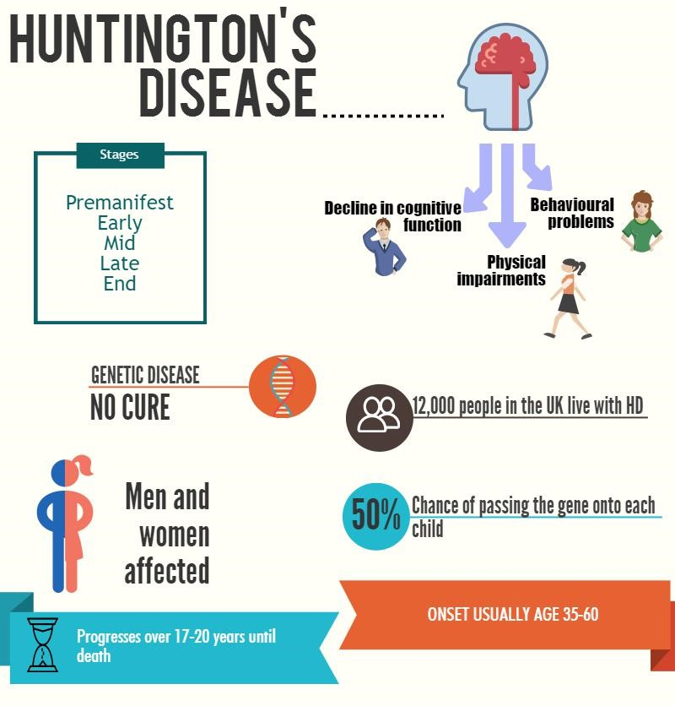
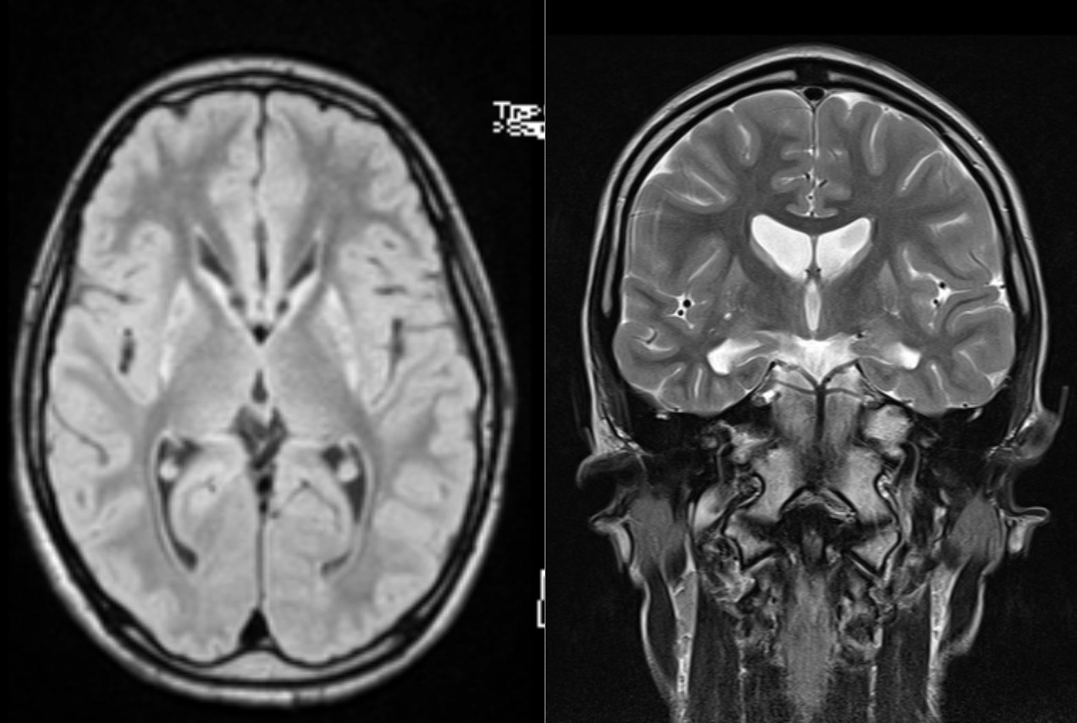
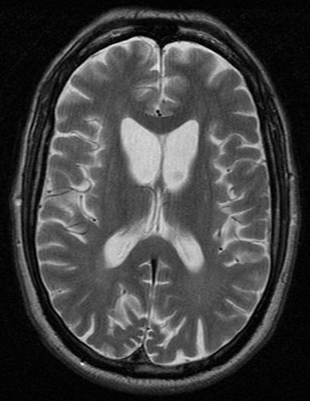
Extrapyramidová onemocnění
Onemocnění dělíme na hypokinetické (např. PN, P+) a hyperkinetické poruchy (třesy, dystonie či chorea)
HYPERKINETICKÉ PORUCHY (ABNORMÁLNÍ POHYBY, DISKINÉZY)
DYSTONIE
CHOREA a BALISMUS
Rychlé, variabilní a měnící se mimovolní pohyby až tanečního charakteru
Různé příčiny. Nejčastěji dědičné (Huntingtonova chorea), ale i např. při revmatických onemocněních (Sydenhamova chorea, chorea gravidarum).
Balismus – zvláštní typ chorei, náhlý, prudký a velmi výrazný mimovolní pohyb. Většinou vaskulární etiologie (léze).
HUNTINGTONOVA NEMOC (HD)
= dědičná (AD), expanze tripletů CAG na 4. chromozomu (lze sledovat tzv. anticipaci – každá další generace má horší projev nemoci), porucha proteinu huntingtinu
4-10/100 000, manifestace ve středním věku (prům. 40. let)
progredující CHOREA + kognitivní deficit + časté psychiatrické poruchy (ztráta neuronu převážně BG)
Diagnostika: klinický obraz, rodinná anamnéza, genetické vyšetření, MRI
Léčba: v současnosti neexistuje, lze pouze tlumit pohyby.
Chorea: https://www.youtube.com/watch?v=IJ-mSD_Y5Q4
Notes:
The most striking, and best known, feature is that of caudate head atrophy resulting in enlargement of the frontal horns, often giving them a "box" like configuration ²⁻⁴. This can be quantified by an number of measurements: Ve 20% se může jednat o mutaci de novo. 41 dtto- asi raději balismus v jednotné čísle
Jinak myslím, že se ještě často popisuje, že chorea typicky postihuje více distální segmenty končetin, kdežto balismus je házivý pohyb vycházející z proximálních segmentů (ale nic moc o tom nevím....).

Slide 30
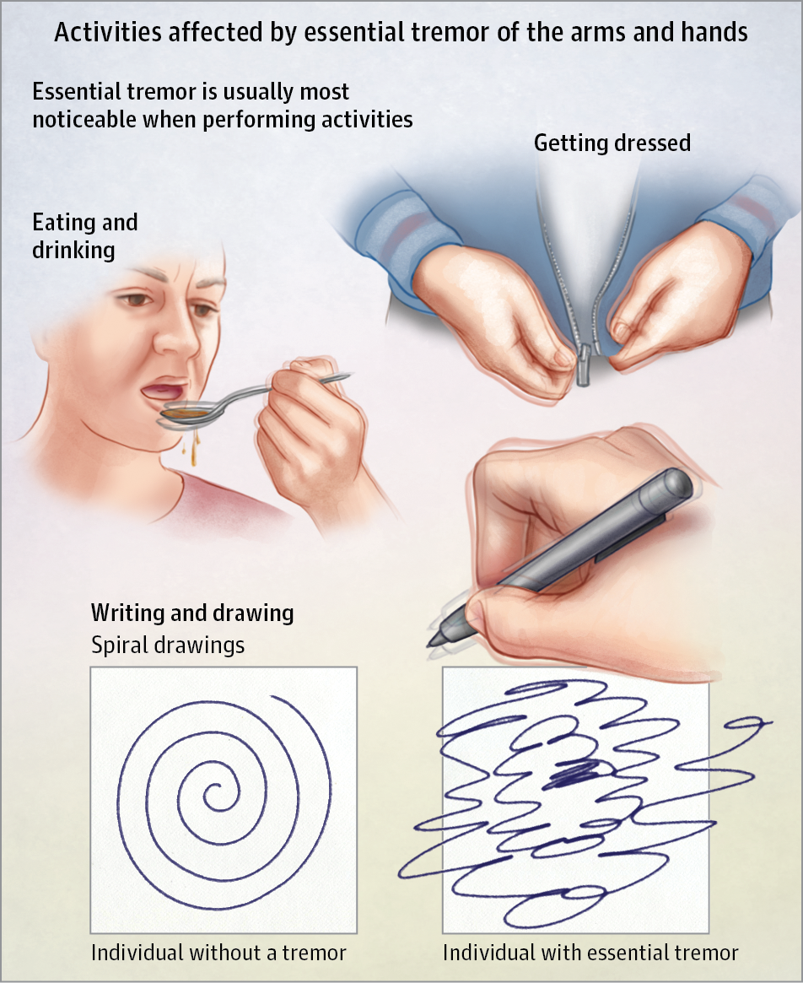
Extrapyramidová onemocnění
Onemocnění dělíme na hypokinetické (např. PN, P+) a hyperkinetické poruchy (třesy, dystonie či chorea)
HYPERKINETICKÉ PORUCHY (ABNORMÁLNÍ POHYBY, DISKINÉZY)
DYSTONIE
CHOREA a BALISMY
TREMOR (TŘES)
Mimovolní, rytmický a oscilační pohyb jedné nebo více částí těla
Nejčastější extrapyramidový syndrom
Lze dělit dle závažnosti:
FYZIOLOGICKÝ (končetiny, hlava + často jen při únavě a stresu)
PATOLOGICKÝ (trvalý, porucha koordinace)
Dle typu:
KLIDOVÝ (STATICKÝ) – typicky PN, P+ (Pill-rolling, počítání peněz)
AKČNÍ (DYNAMICKÝ) – vázán na nějakou činnost
KINETICKÝ (vázán na pohyb)
POSTURÁLNÍ (vázán na polohu – typicky esenciální třes)
INTENČNÍ (zesiluje se při přibližování k cíli – typicky léze mozečku)
Příčin je celá řada. Mimo jiná neurologická onemocnění (PN, P+ apod.) :
Metabolické poruchy (jaterní a ledvinné selhání, poruchy štítné žlázy, nedostatek některých vitamínů, Wilsonova nemoc)
Polékové třesy (amiodaronový třes, antiepileptika, bronchodilatancia)
Toxické třesy (alkohol, návykové látky – kokain)
Notes:
Vyskytuje se třes v klidu, statické zátěži či při činnosti?
Postižená část těla a stranová asymetrie (HK, DK, hlava, brada, hlas)
Frekvence a amplituda třesu
Reakce třesu na odvedení pozornosti
Obtěžuje třes pacienta?
Přítomnost dalších příznaků (HRS, dystonie, kognitivní poruchy, ataxie, dysmetrie)
RA a odpověď na alkohol
Podrobná farmakologická anamnéza

Slide 31
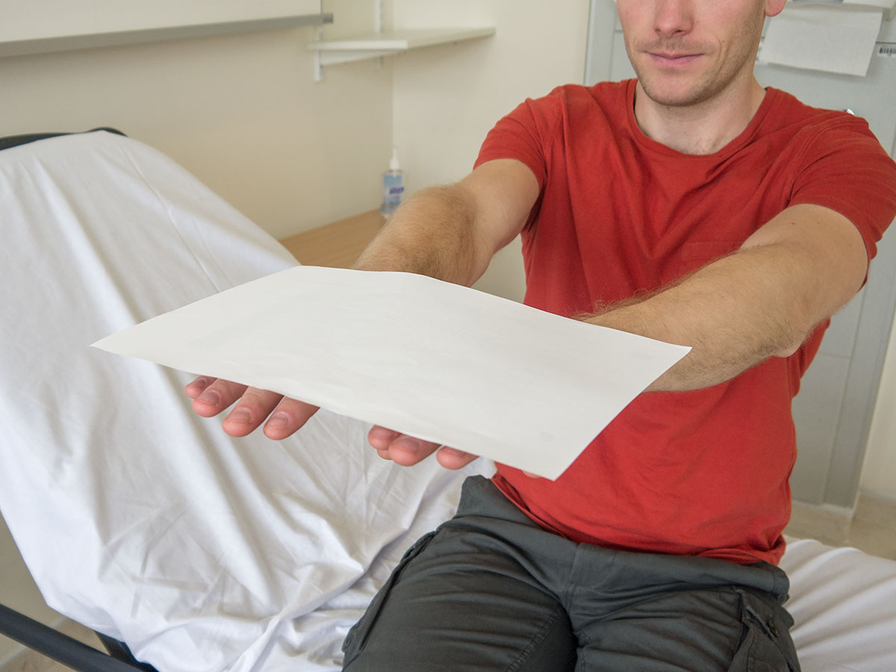
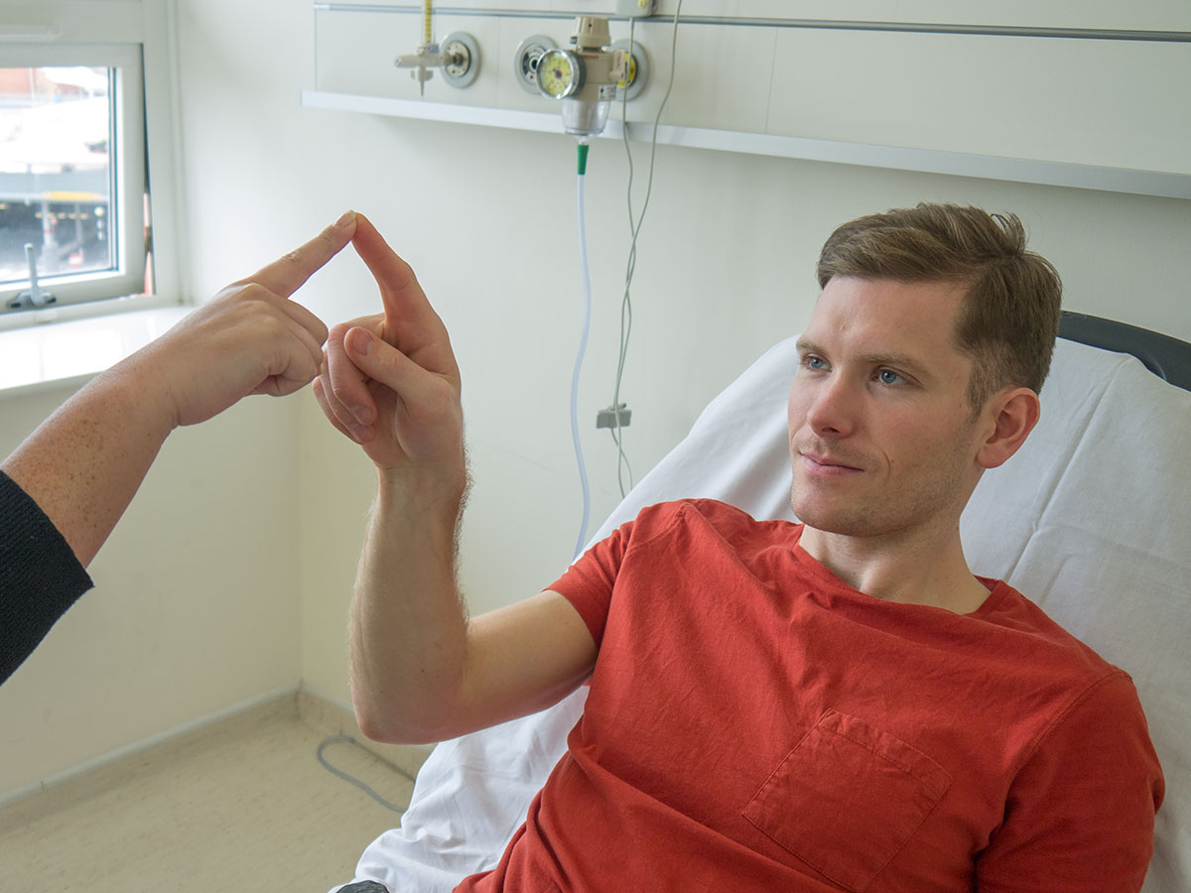
Extrapyramidová onemocnění
Onemocnění dělíme na hypokinetické (např. PN, P+) a hyperkinetické poruchy (třesy, dystonie či chorea)
HYPERKINETICKÉ PORUCHY (ABNORMÁLNÍ POHYBY, DISKINÉZY)
DYSTONIE
CHOREA a BALISMY
TREMOR (TŘES)
ESENCIÁLNÍ TREMOR
Izolovaný, převážně akční (posturální) třes zejména HKK (ale i hlavy nebo jen hlasivek).
Příčina plně neobjasněná (předpokládá se zejména role genetiky pro často pozitivní rodinnou anamnézu). Často je zmírněn při požití alkoholu.
Diagnostika: založena na klinickém obraze
Terapie: tlumíme antiepileptiky (primidon, klonazepam) nebo betablokátory (propranolol). Do některých svalů je možné aplikovat botulotoxin. Pro komplikované a těžké případy zůstává hluboká mozková stimulace (DBS) – cílem je intermediální jádro thalamu.
Esenciální tremor: https://www.youtube.com/watch?v=FsON79DZlW0
Notes:
Vyskytuje se třes v klidu, statické zátěži či při činnosti?
Postižená část těla a stranová asymetrie (HK, DK, hlava, brada, hlas)
Frekvence a amplituda třesu
Reakce třesu na odvedení pozornosti
Obtěžuje třes pacienta?
Přítomnost dalších příznaků (HRS, dystonie, kognitivní poruchy, ataxie, dysmetrie)
RA a odpověď na alkohol
Podrobná farmakologická anamnéza

Slide 32
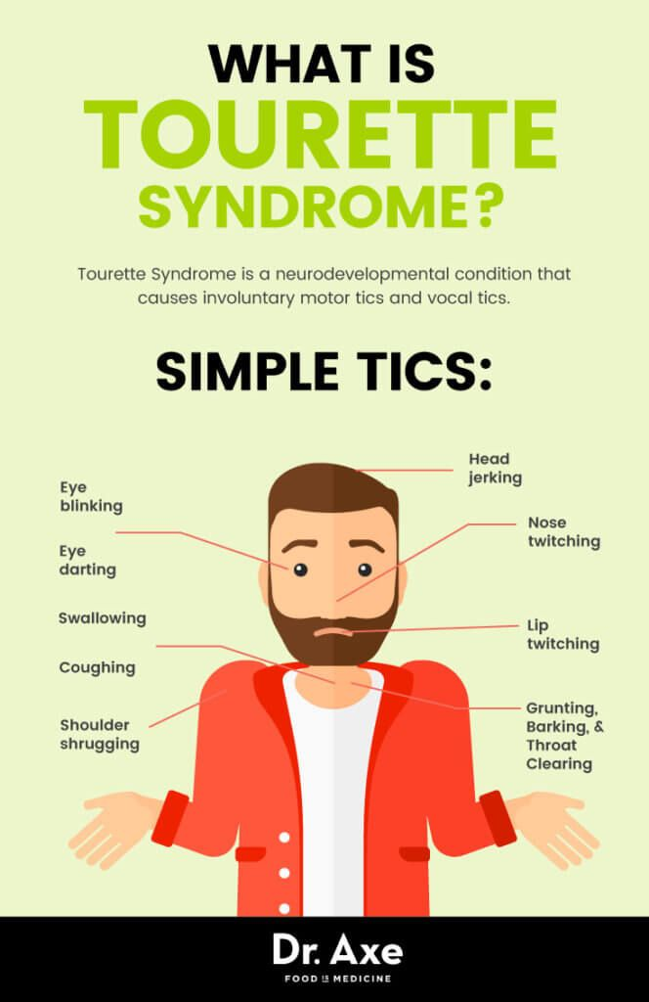
Extrapyramidová onemocnění
Onemocnění dělíme na hypokinetické (např. PN, P+) a hyperkinetické poruchy (třesy, dystonie či chorea)
HYPERKINETICKÉ PORUCHY (ABNORMÁLNÍ POHYBY, DISKINÉZY)
DYSTONIE
CHOREA a BALISMY
TREMOR (TŘES)
TIKY
Časté, krátké, opakované, stereotypní pohyby
Nejedná se o postižení bazálních ganglií a mimovolní pohyby lze částečně potlačit vůlí. Jsou zhoršovány stresovou situací.
Typické pro oblast obličeje a šíje
Zejména dětský věk, často spojeny s poruchami pozornosti (např. ADHD) a často s věkem vymizí (zůstanou-li do dospělosti, jsou klasifikovány jako chronické)
VOKÁLNÍ x MOTORICKÉ; JEDNODUCHÉ (mrkání) X KOMPLEXNÍ (vykřikování vět a automatismy).
TOURETTŮV SYNDROM (GTS,TS) a TOURETTISMUS
Vrozené neuropsychiatrické onemocnění, komplexní tiky, koprolálie (vulgarismy), OCD (obsedantně kompulzivní porucha), akatizie = pocit vnitřního neklidu, nucení k provádění pohybů (často u psychóz). Psychoterapie, antipsychotika.
Notes:
https://www.youtube.com/watch?v=1GsBFiMvq4I
Zvažována hyperaktivita dopaminergního systému plynoucí ze zvýšené hustoty receptorů a zvýšeného obsahu presynaptického dopaminu ve striátu.

Slide 33
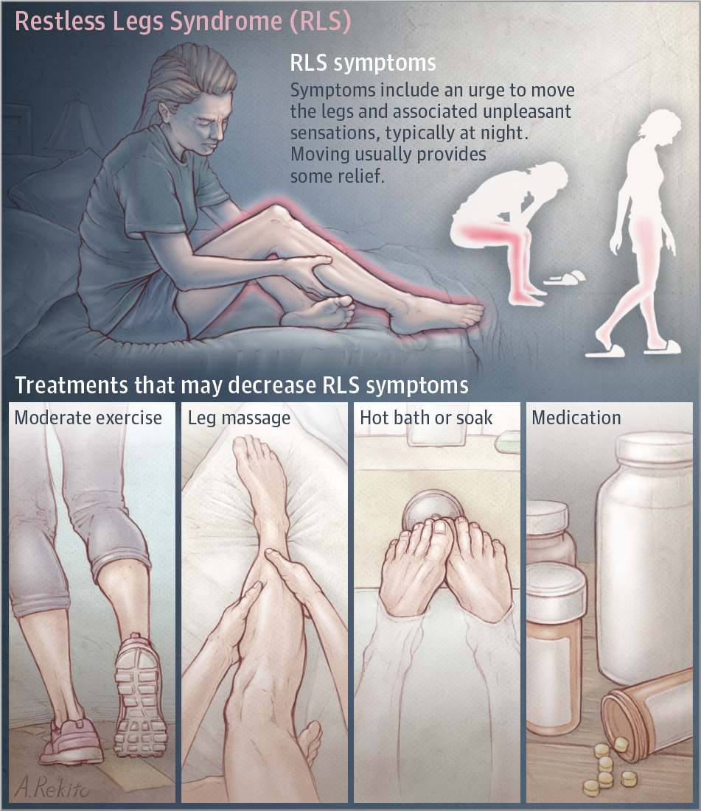
Extrapyramidová onemocnění
Onemocnění dělíme na hypokinetické (např. PN, P+) a hyperkinetické poruchy (třesy, dystonie či chorea)
HYPERKINETICKÉ PORUCHY (ABNORMÁLNÍ POHYBY, DISKINÉZY)
DYSTONIE
CHOREA a BALISMY
TREMOR (TŘES)
TIKY
SYNDROM NEKLIDNÝCH NOHOU (RESTLESS LEGS SYNDROME)
Nucení k pohybu DKK + nepříjemné pocity (např. parestezie)
Úlevu přináší chůze, potíže typicky v klidu a ve večerních hodinách.
Bývá nespavost.
Příčina není plně objasněná, ale syndrom někdy doprovází selhání ledvin, diabetes, neuropatie.

Slide 34
METABOLICKÁ ONEMOCNĚNÍ NERVOVÉHO SYSTÉMU

Slide 35
METABOLICKÁ ONEMOCNĚNÍ NERVOVÉHO SYSTÉMU
LÉKY
TOXICKÉ A NÁVYKOVÉ LÁTKY
PORUCHY METABOLISMU GLUKÓZY
KARENČNÍ NEUROLOGICKÉ SYNDROMY
Notes:
(tzv. amyloidový PET, specifická zobrazení na prokrvení a aktivitu)

Slide 36
METABOLICKÁ ONEMOCNĚNÍ NERVOVÉHO SYSTÉMU
POLÉKOVÉ POSTIŽENÍ NERVOVÉHO SYSTÉMU
Akutní, chronické a škodlivé užívání.
Nejčastěji nadužívání/škodlivé užívání antipsychotik (např. Haloperidol, klozapin) a antidepresiv (např. citalopram).
EXOGENNÍ TOXINY POŠKOZUJÍCÍ NERVOVÝ SYSTÉM
Mohou se podílet otravy olovem, rtutí nebo třeba oxidem uhelnatým.
Methylalkohol/Metanol – projevuje se těžkým metabolickým rozvratem s akutním selháním ledvina a neuropatií optiku. Viz také methanolová aféra v ČR.
Alkohol/Ethanol
Poškození organismu a projevy škodlivého užívání vznikají jednak z přímého toxického poškození nervového systému a druhak v rámci syndromu z vysazení alkoholu (odvykací stav).
Nejčastějšími neurologickými projevy akutní intoxikace je mozečkový syndrom (poruchy rovnováhy a koordinace pohybů) a poté dysartrie a nystagmus. Těžší otravy vedou k poruchám vědomí.
Při chronickém užívání vede k rozvoji alkoholové polyneuropatie nebo alkoholové demence či k atrofii mozečku.
Chronický alkoholismus vede k depleci zejména thiaminu (vitamínu B1). Viz dále.
Notes:
(tzv. amyloidový PET, specifická zobrazení na prokrvení a aktivitu)

Slide 37
METABOLICKÁ ONEMOCNĚNÍ NERVOVÉHO SYSTÉMU
EXOGENNÍ TOXINY POŠKOZUJÍCÍ NERVOVÝ SYSTÉM
K závislosti mohou vést opiáty (např. Tramal) nebo benzodiazepiny (např. Diazepam), jejich akutní intoxikace obvykle vede k útlumu dechového centra a poruše vědomí.
PORUCHY METABOLISMU GLUKÓZY
Hyperglykémie či hypoglykémie mohou vést k rozvoji i neurologickým potíží, které obvykle doprovází celkový metabolický rozvrat organismu. Dlouhodobá hyperglykémie (např. při cukrovce II. typu) může vést k rozvoji polyneuropatií.
KARENČNÍ NEUROLOGICKÉ SYNDROMY
Izolované i kombinované nedostatky některých vitamínů (např. B1 (thiamin), B6 (pyridoxin), B12 (kobalamin), kys. Listová nebo vit. E (tokoferol) mohou vést k polyneuropatiím či degenerativním změnám (zejména pak míchy).
Chronický alkoholismus vede k depleci zejména thiaminu (vitamínu B1). Viz dále.
Notes:
(tzv. amyloidový PET, specifická zobrazení na prokrvení a aktivitu)

Slide 38
Děkuji za pozornost!
Kocica.Jan@fnbrno.cz

Slide 39
Zajímavé odkazy:
Parkinsonova nemoc (Osmosis): https://www.youtube.com/watch?v=VIEUEV9wlyI
Alzheimerova nemoc (Osmosis): https://www.youtube.com/watch?v=v5gdH_Hydes
Huntingtonova chorea (Osmosis): https://www.youtube.com/watch?v=IuSaXiRVqg0
Wilsonova choroba (Osmosis): https://www.youtube.com/watch?v=Cr8R_bnKAtk
Prionózy (Osmosis): https://www.youtube.com/watch?v=dXcLb4oCYfg

